Slide 2
PIANO
PLURIENNALE
Procedura di ascolto della comunità
2026
2028

Slide 3
Il processo
logico

Slide 4
Il Piano pluriennale è il documento strategico della Fondazione: orienta la sua attività istituzionale e guida la destinazione delle risorse economiche.
Attraverso un processo strutturato di ascolto e analisi delle esigenze sociali ed economiche del territorio, il Piano definisce obiettivi, priorità e linee di intervento.
La costruzione del Piano si articola in 5 fasi principali:
Ascoltare, analizzare, comprendere
Programmare
Attuare
Monitorare e valutare
Comunicare

Slide 5
ascoltare
analizzare
comprendere

Slide 6
Come stabilito dalla Carta delle Fondazioni, territorialità e ascolto sono i due principi cardine che guidano l’azione delle Fondazioni di origine bancaria.
L’elaborazione del Piano parte da un’analisi approfondita del contesto socioeconomico, affiancata da un dialogo aperto con la comunità tramite strumenti e canali diversificati.
L’obiettivo è individuare bisogni, criticità e prospettive di sviluppo, per valorizzare opportunità di crescita e rafforzare la coesione sociale.

Slide 7
PROGRAMMARE

Slide 8
Individuate le priorità e le raccomandazioni, l’Organo di indirizzo stabilisce gli obiettivi strategici nei settori previsti dallo Statuto, assegnando a ciascuno un budget commisurato alle risorse disponibili.
Il Piano definisce anche le modalità attuative più efficaci, privilegiando bandi e collaborazioni con gli attori locali, al fine di generare impatti duraturi e sostenibili.

Slide 9
attuare
attuare

Slide 10
Per il raggiungimento degli obiettivi, la Fondazione seleziona strumenti e modalità operative improntati a trasparenza, efficacia ed efficienza.
Oltre alle risorse economiche, mette in campo competenze, relazioni e capitale reputazionale, agendo come facilitatore e catalizzatore di processi.

Slide 11
Monitorare
monitorare
E valutare

Slide 12
Tutte le iniziative sono sottoposte a una procedura di valutazione comparativa basata su criteri oggettivi.
Le valutazioni sono periodicamente sottoposte a verifica anche tramite il Bilancio sociale certificato da enti terzi.
I criteri di valutazione includono:
affidabilità e capacità organizzativa del soggetto proponente e di eventuali partner
qualità progettuale
impatto atteso
sostenibilità nel tempo

Slide 13
Sono inoltre valorizzati il ricambio dei soggetti beneficiari e il principio di
“non sostitutività” rispetto al ruolo dell’Operatore Pubblico.
L’attivazione di progetti propri della Fondazione avviene solo a seguito di un’accurata valutazione delle alternative disponibili e prevede obiettivi chiari, monitoraggio continuo e valutazione finale.
Nel processo di attuazione sono centrali anche il rispetto della parità di genere e l’inclusione in coerenza con i principi della Carta delle Fondazioni.

Slide 14
comunicare
La Fondazione valorizza e promuove la diffusione delle esperienze più significative, sia attraverso la comunicazione istituzionale, sia incoraggiando i beneficiari a condividere buone pratiche e risultati ottenuti.

Slide 15
Obiettivi trasversali
Per lo sviluppo sostenibile

Slide 16
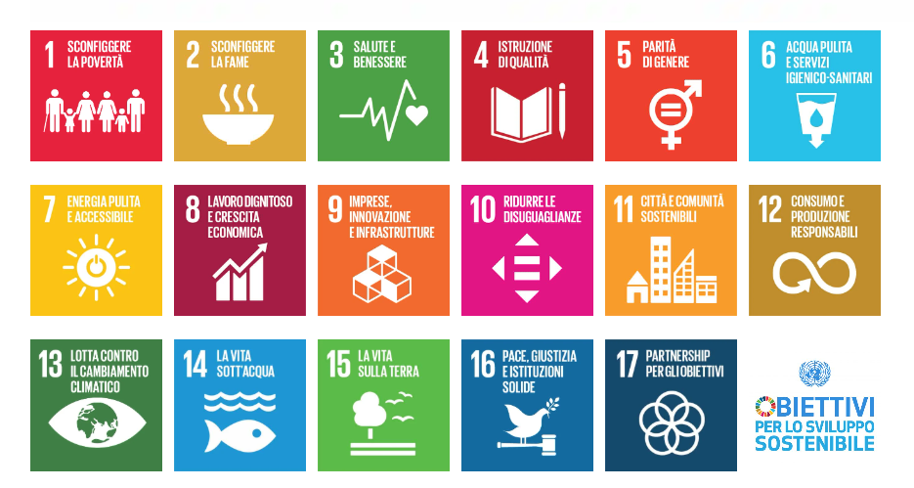
L’Agenda 2030 per lo Sviluppo Sostenibile è una cornice di riferimento condivisa per affrontare le grandi sfide sociali, ambientali ed economiche del nostro tempo.
I suoi 17 Obiettivi promuovono uno sviluppo equilibrato nelle tre dimensioni - economica, sociale e ambientale - mirando a contrastare povertà, disuguaglianze, cambiamenti climatici e violazione dei diritti umani.

Slide 17
La Fondazione, in coerenza con la propria missione, individua tra i possibili ambiti di intervento:
Contrasto alla povertà (Volontariato, filantropia e beneficenza)
Salute e benessere (Salute pubblica)
Istruzione di qualità (Educazione, istruzione e formazione)
Lavoro dignitoso e crescita economica (Sviluppo locale)
Riduzione delle disuguaglianze (Volontariato, filantropia e beneficenza)
Città e comunità sostenibili (Sviluppo locale)
Tutela e valorizzazione del paesaggio (Arte, attività e beni culturali)
Parità di genere (Obiettivo trasversale)

Slide 18
IL METODO
Di lavoro
per costruire
Il Piano PLURIENNALE
2026-2028

Slide 19
ANALISI DEI
bisogni
Il percorso inizia con una mappatura approfondita dei bisogni del territorio nei settori di intervento della Fondazione.
Lo studio, condotto dal CRISMAT - Centro di ricerca dell’Università Politecnica delle Marche – integra dati quantitativi e qualitativi raccolti tramite analisi statistiche, interviste e gruppi di discussione.

Slide 20
GRUPPI DI lavoro PARTECIPATO

Slide 21
Vengono organizzati gruppi di confronto con gli stakeholder del territorio per raccogliere idee, proposte e punti di vista sui bisogni e le opportunità nei diversi ambiti di intervento.

Slide 22
Il coinvolgimento
DEGLI ORGANI
DELLA
FOndazione

Slide 23
I risultati dell’Analisi dei bisogni sono sottoposti agli Organi della Fondazione per una riflessione condivisa.
L’Assemblea dei Soci, erede della tradizione della Cassa di Risparmio di Ascoli Piceno (1842), contribuisce con raccomandazioni e proposte all’indirizzo strategico dell’ente.

Slide 24
Formazione e
Buone pratiche

Slide 25
Incontri formativi con esperti del non profit e della progettazione sociale offrono aggiornamenti e approfondimenti sulle migliori pratiche a supporto dell’attività degli Organi della Fondazione.

Slide 26
Il coinvolgimento
Degli stakeholder istituzionali
e del terzo settore

Slide 27
La presentazione dei risultati dell’Analisi dei bisogni
in un incontro pubblico con gli stakeholder istituzionali consente di condividere le metodologie adottate e di programmare sinergie per il triennio 2026–2028 evitando sovrapposizioni e rafforzando l’impatto degli interventi.

Slide 28
I giovani,
protagonisti
Del processo

Slide 29
I giovani hanno ideato il naming e l’immagine della campagna "GO! Futuro in movimento", attraverso un sondaggio a cui hanno partecipato 422 ragazze e ragazzi del territorio.
I giovani partecipano attivamente anche a focus group condotti da docenti universitari per esprimere le loro idee, esigenze e visioni.
L’ascolto dei giovani, in particolare degli studenti, è il fulcro del Piano pluriennale 2026–2028.
A partire da dicembre 2024,
è stato avviato un percorso partecipato con momenti di confronto guidati dal semiologo
Prof. Stefano Traini, coordinatore
scientifico dell’iniziativa.

Slide 30
eventi
In collaborazione con Bottega del Terzo Settore e 15 associazioni giovanili, sono organizzati eventi e attività creative che mettono al centro i giovani, stimolando partecipazione, protagonismo e cittadinanza attiva.

Slide 31
Il dialogo
Con la
comunità

Slide 32
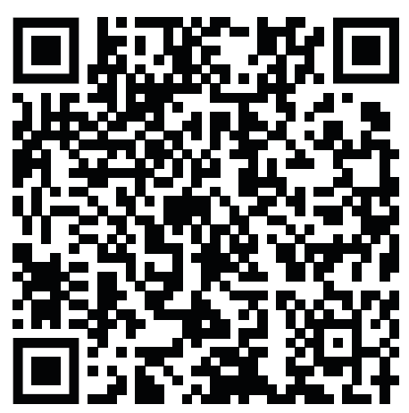
La comunità è invitata a contribuire alla definizione degli obiettivi triennali attraverso un questionario online, che raccoglie indicazioni su priorità e interventi ritenuti più urgenti.
I temi proposti derivano dagli ambiti di intervento della Fondazione e dai macro-obiettivi dell’Agenda 2030.

Slide 33
Redazione e approvazione del piano

Slide 34
Sulla base degli esiti del percorso partecipativo, l’Organo di indirizzo redigerà e approverà il Piano pluriennale 2026–2028.
In collaborazione con il CRISMAT saranno definiti indicatori trasversali di impatto e linee guida operative per l’attuazione.

Slide 35
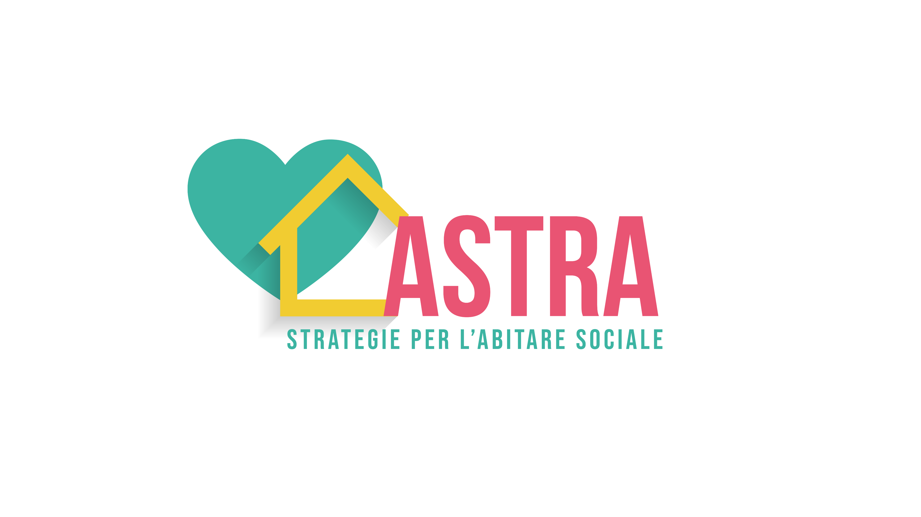
partner

Slide 36
A che punto siamo oggi?

Slide 37
Il punto sul percorso
Completata l’Analisi dei bisogni del territorio e condivisa con gli Organi della Fondazione
Svolti i Tavoli di lavoro dei Soci: definite le raccomandazioni per l’Organo di indirizzo
Prosegue il dialogo con la Comunità: oltre 540 risposte al questionario online GO
Continuano in tutto il territorio gli eventi dedicati al coinvolgimento dei giovani

